Slide 1
Hướng dẫn màn A220
A220 - Thông tin nhóm sản phẩm

Slide 2
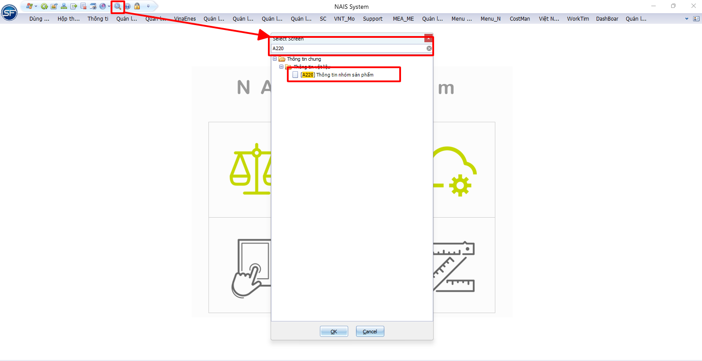
Click biểu tượng
để hiện lên cửa sổ tìm kiếm. Nhập A220 tại ô tìm kiếm, màn hình A220 hiện lên.
Click vào [A220] Thông tin nhóm sản phẩm để mở màn hình

Slide 3
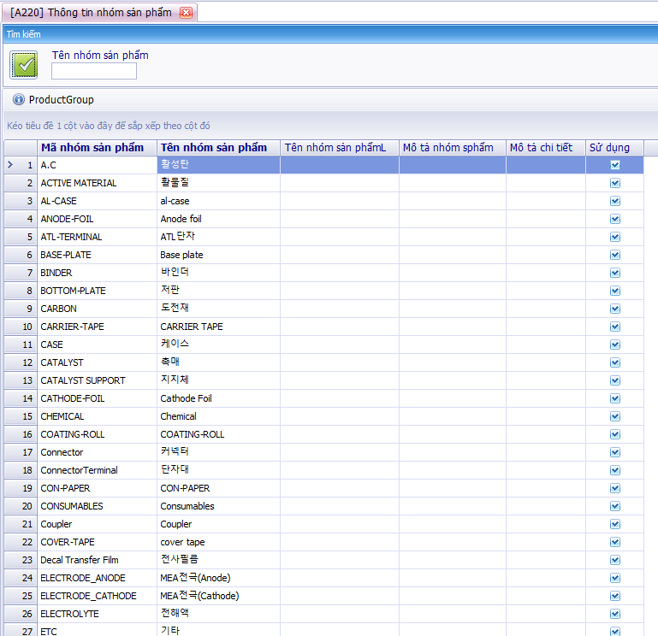
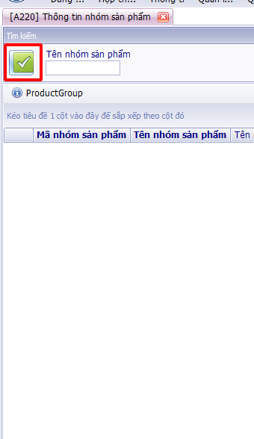
Tại màn A220, click biểu tượng dấu tick màu xanh để tìm kiếm.
Sau đó dữ liệu sẽ hiện ra.

Slide 4

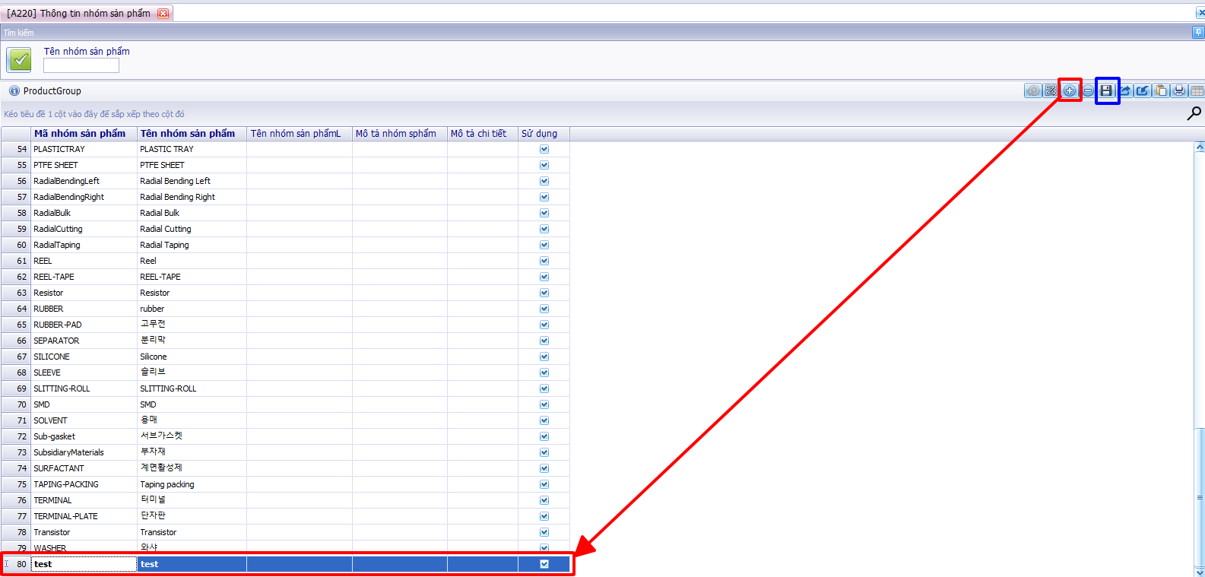
Thêm thông tin nhóm sản phẩm
Tại góc trên bên phải, click vào hình dấu + để thêm thông tin nhóm sản phẩm mới
Sau khi click, một dòng mới sẽ hiện ra. Điền đầy đủ thông tin cần thiết của các hạng mục.
Sau đó ấn biểu tượng Save để hệ thống lưu lại kết quả

Slide 5
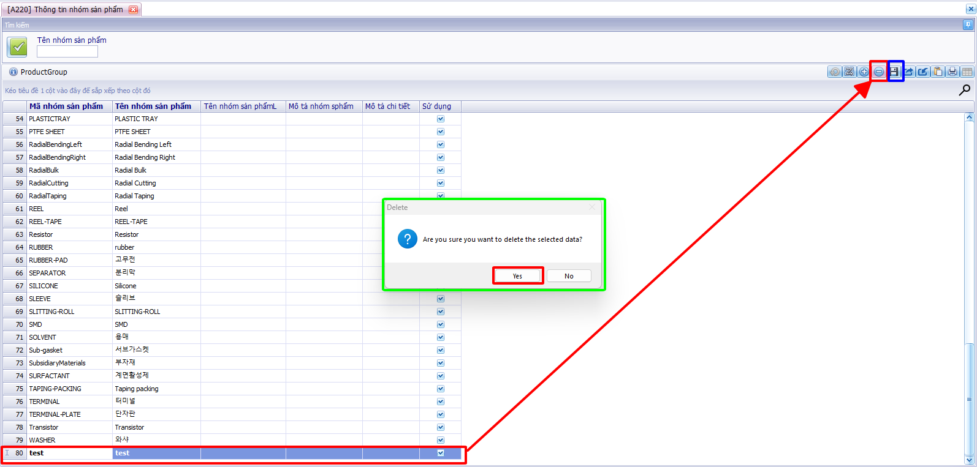
Xóa thông tin nhóm sản phẩm
Để xóa thông tin nhóm sản phẩm: Click chọn dòng cần xóa
Sau đó ấn biểu tượng dấu - góc trên bên phải
Sau đó cửa sổ xác nhận hiện lên "Bạn có chắc chắn muốn xóa dòng đã chọn?", chọn Yes
Sau đó ấn biểu tượng Save để hệ thống lưu lại kết quả

Slide 6
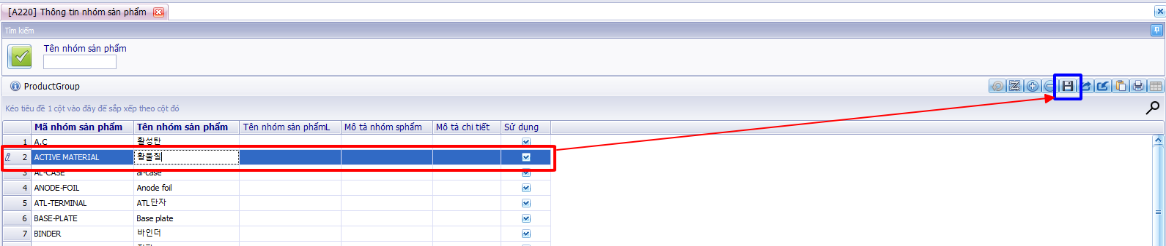
Sửa thông tin nhóm sản phẩm
Để sửa thông tin nhóm sản phẩm: Click chọn dòng cần sửa
Sau đó click chọn hạng mục cần sửa và sửa
Sau khi sửa xong, ấn biểu tượng Save để hệ thống lưu lại kết quả

